Slide 1


سہ روزہ تربیتی پروگرام برائے اساتذہ
تیسرا دن

Slide 2
؏
اللہ کے نامِ پاک سے آغاز ہمارے کاموں کا
بے مثل محبت ہے جس کی، جو رحم و کرم میں ہے یکتا
سب حمد اُسی کو زیبا ہے، وہ رب ہے سارے جہانوں کا
سب سُورج چاند ستارُوں کا، سب جانوں کا بے جانوں کا
تلاوتِ قرآن

Slide 3









سبقی منصوبہ سازی
سہ روزہ تربیتی پروگرام برائے اساتذہ
تیسرا دن
لسانی مہارتوں کی مربوط
جائزہ اور عکاسی
بروز منگل ،25ستمبر 2024

Slide 4

آج کے مقاصد
      نشست کے اختتام پر طلبہ اس قابل ہو سکیں گے کہ :
      سابقہ دن کا اعادہ کرتے ہوئے سیکھے گئے اور استعمال کئے تدریسی طریقوں کا اعادہ کر سکیں ،
      قواعد کی تدریس کے استقرائی /Inductive طریقے کی اہمیت کا عملی مظاہرہ کر سکیں گے؛
      تحریری مہارت کے تدریسی طریقے پر مبنی سرگرمی میں حصہ لے کر اور اس کی افادیت پر تبادلہ کر سکیں؛
      سبقی منصوبے کا ایک مثالی خاکہ دیکھ سکے اور اس کا تجزیہ کر سکیں؛
      مختص حاصلاتِ تعلم کے ساتھ مربوط مہارتوں کی تدریسی منصوبہ سازی کر سکیں ؛
      مجموعی طور پر سہ روزہ تربیتی کورس پر فیڈ بیک دے سکیں۔

Slide 5




کل جماعتی اور گروہی سرگرمی/Whole class & Group Activities
گذشتہ دن کا اعادہ
سرگرمی نمبر 1

Slide 6
سننا کی مہارت کا اعادہ
جماعت چہارم
آپ کو ایک عبارت سنوائی جا رہی ہے
توجہ سے سنئے اور سولات کے جوابات کے لیے تیار رہیے
سمعی فہم
سرگرمی نمبر 1
6

Slide 7
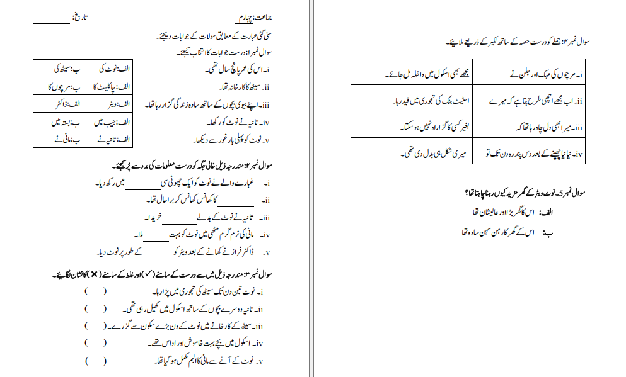

Slide 8
سننا کی مہارت کا اعادہ
جماعت چہارم
اب جوابیہ پرچے سے اپنے جوابات کی جانچ کیجیے
سمعی فہم
سرگرمی نمبر 1
8

Slide 9
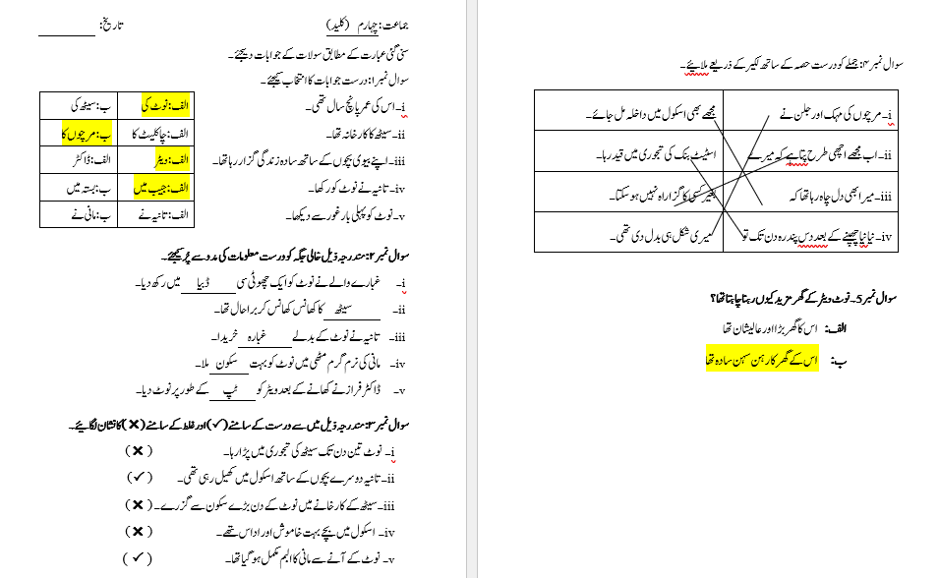

Slide 10
کل جماعتی اور گروہی سرگرمی/Whole class & Group Activities
گذشتہ دن کا اعادہ
سرگرمی نمبر 2

Slide 11
پڑھائی کی مہارت کا اعادہ
گزشتہ نشست میں ہم نے مختلف خاکوں سے فہم کی تدریس پر کام کیا ۔
دئیے گئے خاکے کا استعمال کرتے ہوئے نصابی کتاب کے کسی ایک سبق سے اسے مربوط کیجیے۔
آپ کی مدد کے لیے ایک خاکہ ہم نے مربوط کیا ہے ۔
11

Slide 12
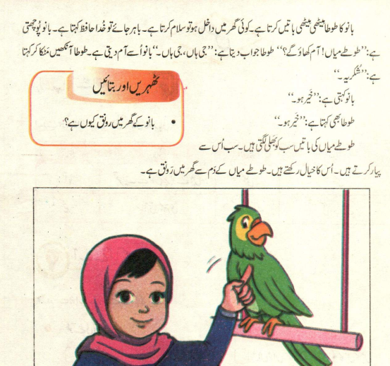
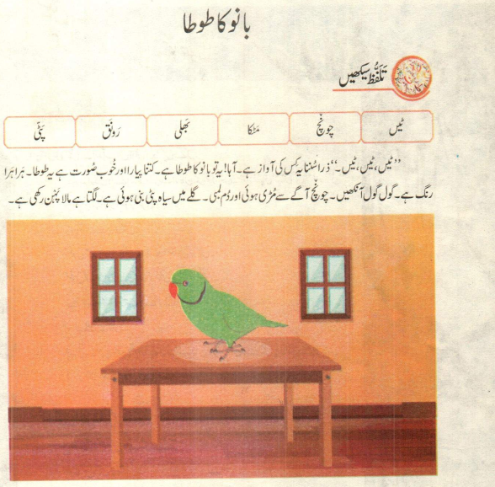
پڑھائی کی مہارت کا اعادہ
سرگرمی نمبر 2
درسی کتاب کا منتخب متن
12

Slide 13
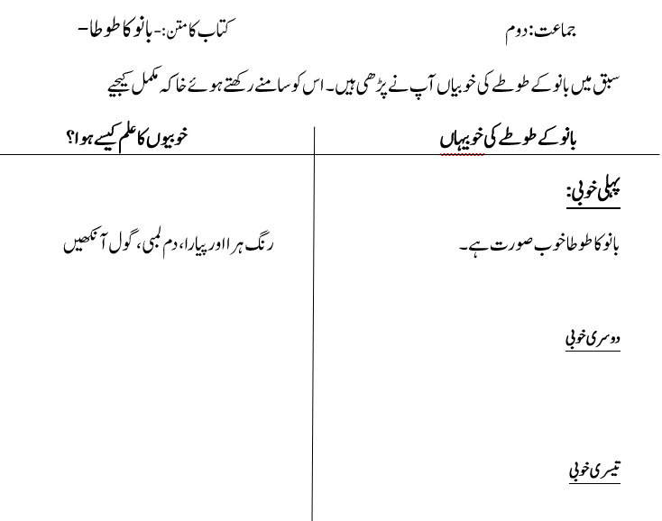
سرگرمی نمبر 2
پڑھائی کی مہارت کا اعادہ
درسی کتاب کا منتخب متن کے لئے T Chart
13

Slide 14
پڑھائی کے لیے T Chart کا استعمال
جماعت : دوم
پیش رفت کے خاکے سے منتخب حاصلِ تعلم : تصویر دیکھ کر ، نظم، کہانی یا عبارت پڑھ کر تفہیمی سوالات کے درست جوابات دے سکیں SLO:U-02-C-11
SMARTحاصلِ تعلم : منتخب متن کی پڑھ کر اپنی فہم کے اظہار کے لئے دیا گیا خاکہ مکمل کر سکیں

Slide 15
پڑھائی کی مہارت کا اعادہ
گزشتہ نشست میں ہم نے مختلف خاکوں سے فہم کی تدریس پر کام کیا ۔
دی گئی نصابی کتاب کا کوئی ایک متن منتخب کیجئے اور T Chart کی سرگرمی بنائیے۔ 8 منٹ
بنائی گئی سرگرمی بتانے کے لئے اختصار سے کام لیجئے ۔(2 منٹ )
15

Slide 16
کل جماعتی اور گروہی سرگرمی/Whole class & Group Activities
قواعد کا استقرائی طریقۂ تدریس
سرگرمی نمبر 3

Slide 17
کھیل اور قواعد کی تدریس
اب ہم کھیل کھیلنے جا رہے ہیں نام چیز (کھانے ، پینے ، بےجان اشیاء )،جگہ اور جانور ۔
کھیل کا قاعدہ یا اصول :
حروفِ تہجی اسکرین پر آئیں گے ۔
30 سیکنڈ کا وقت ہو گا ۔
حرف دکھانے کے بعد گفتگو بالکل منع ہے۔
30 سیکنڈ سے پہلے کوئی مکمل کر لے تو بنگو کہہ دے ۔ سب رک جائیں گے ۔
17

Slide 18
نام چیز جگہ اور جانور کا کھیل
پہلا حرف :د
تیسرا حرف :پ
پانچواں حرف :ن
دوسرا حرف :چ
چوتھا حرف :ش
18

Slide 19
بتائے ناموں کا استعمال
آپ کے بتائے ناموں کو یہاں دوکالم میں یا فہرست میں یکجا کیا ہے ۔
کیا آپ بتا سکتے ہیں دو کالم میں انہیں کیوں لکھا ؟
اس فرق کو ذہن میں رکھتے ہوئے جماعت میں سے بھی کچھ عام اسم اور کچھ خاص اسم تلاش کیجیے۔
اسم عام اور اسمِ خاص :اب آپ کل کی پڑھی ہوئی کہانی سے دو عام نام اور دو خاص نا م تلاش کر کے پرچی پر لکھئے۔
19

Slide 20
قواعد کا استقرائی inductive طریقۂ تدریس
جماعت : سوم
پیش رفت کے خاکے سے منتخب حاصلِ تعلم : اسم، اسم معرفہ ،اسم نکرہ ، اسم صفت، فعل اور فاعل کی نشان دہی کرسکیں SLO: U-03-E-08]
SMARTحاصلِ تعلم : منتخب حروف سے اسم تحریر کر سکیں
منتخب متن سے پانچ اسم معرفہ ،اسم نکرہ شناخت کر سکیں ۔
دئیے گئے عام ناموں کو خاص سے بدل کر جملے دوبارہ تحریر کر سکیں

Slide 21



چائے کا وقفہ
11:30 - 11:00

Slide 22

کل جماعتی / Model Writing
تحریری مہارت کے تدریسی طریقے
سرگرمی نمبر4

Slide 23



لکھائی کی ذیلی مہارتیں
لکھائی کی ذیلی مہارتیں کون کون سی ہیں ؟ جن کو سیکھ کر ہی لکھناممکن ہے ۔
  بناوٹ
  شناخت
  پنسل کی گرفت
  الفاظ شناسی
  جملے کا علم
  ترتیب و تنظیم
  خوش خطی
لکھنا

Slide 24

جماعت اوّل کی ماڈل کلاس
14 شرکاء کی معاونت
برائے
جماعت اوّل کے طلبہ کا کردار نبھانا

Slide 25
مثالی تحریر کی حکمتِ عملی کا مظاہراتی سبق
اہم نوٹ :
یہاں ایک ماڈل کلاس پیش کی جا رہی ہے ۔
باقی تمام شرکاء اس سرگرمی کے دوران کئے جانے والے اقدامات پر غور کریں اور اہم پہلو نوٹ کریں ۔

Slide 26
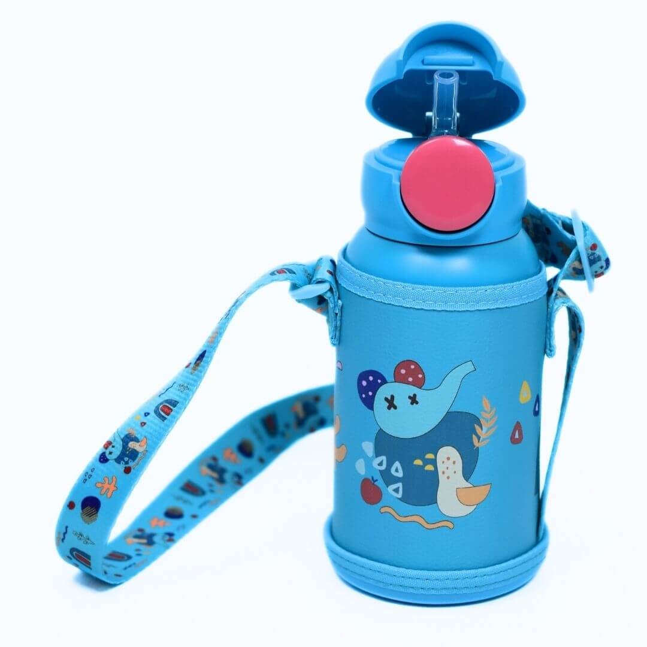
سرگرمی نمبر4
طلبہ کو دکھائی جانے والی تصویر

Slide 27
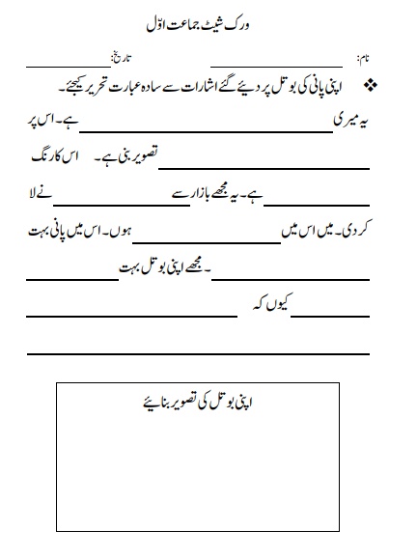
سرگرمی نمبر4
طلبہ کو دی جانے والی ورک شیٹ

Slide 28
مثالی (ماڈل)تحریر- رہنمائی - انفرادی تحریر
جماعت : اوّل
پیش رفت کے خاکے سے منتخب حاصلِ تعلم :
روز مرہ کے امور سے متعلق اپنے خیالات،احساسات ، اور معلومات کا پر اعتماد زبانی اظہار کرسکیں
SLO: U-01-B~02]
سادہ عبارت سمجھ کر پڑھ سکیں [SLO: U-01-C-11]
کسی عنوان پر تین سے پانچ سادہ جملےلکھ سکیں [SLO: U-01-D-05]
SMARTحاصلِ تعلم : منتخب تصویر/بوتل پر اپنے خیالات کے مطابق ایک خصوصیت زبانی بیان کر سکیں منتخب موضوع پر تحریر کئے گئے مثالی متن کی بلند خوانی کر سکیں۔
اپنی پانی کی بوتل پر اشارات کی مدد سے جملے مکمل کر کے سادہ عبارت تحریر کر سکیں

Slide 29
اقدامات اور ان کے طلبہ کی تحریر پر اثرات
مثالی (ماڈل)تحریر- رہنمائی - انفرادی تحریر
نوٹ کئے گئے نکات میں پہلے مثالی جماعت میں معلمہ کے اقدامات بتائیے۔
ہر ایک اٹھائے قدم سے طلبہ کے سیکھنے پر ایک فائدہ بھی بتائیے۔

Slide 30
مثالی (ماڈل)تحریر- رہنمائی - انفرادی تحریر
مثالی تحریر کے طریقے :
مثالی نمونہ پڑھنے کے لئے دیا جا سکتا ہے ۔
زبانی کہانیاں پیش کرتے ہوئے انہیں لکھنے پر لایا جا سکتا ہے۔
میں کرتا ہوں—ہم کرتے ہیں—آپ کرتے ہیں۔
تصاویر کی مدد لینا
ذخیرۂ الفاظ دینا
اشاراتی یا معاوناتی کارڈ کا استعمال ۔(ابتدائی جملے وغیرہ )
سوالات کے جوابات سے تحریر

Slide 31

تحریری مہارت کے لیے منصوبہ سازی
گروہ بندی
مل جل کر کام
پانچ موسم کے نام دئیے گئے ہیں
تمام شرکاء اپنے موسم کے لحاظ سے گروہ بندی کیجیے۔

Slide 32

مثالی (ماڈل)تحریر- رہنمائی - انفرادی تحریر
ہر گروہ کو ایک جماعت مختص کی گئی ہے ۔
  بہار – جماعت اوّل سردی – جماعت سوم
  برسات- جماعت دوم گرمی- جماعت چہارم
  خزاں - پنجم
  اپنی جماعت کے لیے حاصلِ تعلم کا انتخاب کیجئے اور سرگرمی بنائیے ۔ جماعت اور حاصلِ تعلم لکھ کر سرگرمی کے اقدامات لکھئے ۔
  مکمل کرنے کے بعد جماعت میں آویزاں کر دیجئے ۔ ہر گروہ اپنے کام کے آگے کھڑا ہو ۔

Slide 33
مثالی (ماڈل)تحریر- رہنمائی - انفرادی تحریر
فیڈ بیک:
اب ہر گروپ گیلری واک کرتے ہوئے گھڑی وار ہر ایک گروہ کا کام دیکھے ۔ پوسٹڈ نوٹس پر اپنی رائے تحریر کیجیے ۔
جب آپ اپنے کام تک واپس آئیں تو توجہ طلب پوسٹ نکات پر وضاحت دیجیے

Slide 34


کھانے کا وقفہ : 02:00۔01:00

Slide 35
زبان کی تدریس میں
بنیادی لسانی مہارتوں کا مربوط استعمال
سرگرمی نمبر5

Slide 36
مہارتوں کا ضم یا مربوط کرنا
کُل جماعتی تبادلہ ۔۔۔
مہارتوں کے ضم کرنے یا اختلاط کرنے پر
36

Slide 37
مہارتوں کا ضم یا مربوط کرنا
ایک مہارت دوسری مہارت کے سیکھنے میں تعلق بناتی ہے ۔ اسی تعلق بنانے کا عمل مہارتوں کا ربط یا Integration کہلاتا ہے ۔ جو زبان کو مجموعی طور پر سیکھنے کے لئے ممدو معاون ہے

Slide 38
مہارتوں کے انضمام کی مشق
اپنے گروہ میں رہتے ہوئے کام کرنا ہے ۔
آپ کو چند سرگرمیاں دیں جا رہی ہیں ۔ سرگرمیاں دو مہارتوں پر مبنی ہیں پڑھنا اور لکھنا
ان سب کو توجہ سے پڑھ کر دو ، سرگرمیوں یعنی لکھنا اور پڑھنا کا ربط بنانا ہے ۔
ربط اس طرح بنائیے کہ یہ ایک دن کے سبقی منصوبہ میں استعمال ہو سکیں ۔
اس کام کے لئے چارٹ پیپر مہیا حاصل کیجیے۔ جس پر یہ تمام کام چسپاں کیجیے۔
کل جماعتی صورتحال میں تجزیہ کے لیے تیار رہئے

Slide 39
فیڈ بیک۔ تجزیہ
      اختلاط درست اور منطقی ہے؟
      دورانِ فیڈ بیک ان سرگرمیوں کی جماعت سے مطابقت اور حاصلِ تعلم کے حوالے سے زبانی فیڈ بیک بھی لیا جائے گا ۔

Slide 40
سبقی منصوبہ سازی
بنیادی لسانی مہارتوں کا مربوط استعمال
سرگرمی نمبر6

Slide 41
مربوط مہارتوں کے ساتھ سبقی منصوبہ سازی
ہر گروہ کو ایک جماعت مختص کی جا رہی ہے
سبقی منصوبہ کا خاکہ دیا جا رہا ہے ۔
ٹیکسٹ بک ، پیش رفت کا خاکہ بھی ساتھ موجود ہے
کسی بھی تین مہارتوں (پڑھنا، لکھنا ، بولنا ، سننا اور قواعد)
50 منٹ کا سبقی منصوبہ خاکے کے مطابق مرتب کیجیے اور جماعت میں آویزاں کر دیجیے

Slide 42
اختتامیہ
دن بھر کی سرگرمیوں پر ایک نظر
اختتامی سرگرمی

Slide 43
سہ روزہ نشست کی سرگرمیوں پر ایک نظر
کل جماعتی صورتحال میں بتائیے کہ
مہارتوں کو معمول کے سبق میں شامل کرنے سے کیا فائدے حاصل ہوں گے؟
فعال سیکھنے کا عمل زبان کی تدریس کے لیے کیوں ضروری ہے؟
اس پورے تربیتی کورس سے کلیدی نکات جو آپ نے سیکھے ان پر کوئی رائے ؟

Slide 44

کوئی سوال ؟
کسی نوعیت کی بھی الجھن ہو یا سوال پوچھ سکتے ہیں ۔

Slide 45
کیا آج کے مقاصد مکمل ہوئے ؟
      نشست کے اختتام پر طلبہ اس قابل ہو سکیں گے کہ :
      سابقہ دن کا اعادہ کرتے ہوئے سیکھے گئے اور استعمال کئے تدریسی طریقوں کا اعادہ کر سکیں ،
      قواعد کی تدریس کے استقرائی /Inductive طریقے کی اہمیت کا عملی مظاہرہ کر سکیں گے؛
      تحریری مہارت کے تدریسی طریقے پر مبنی سرگرمی میں حصہ لے کر اور اس کی افادیت پر تبادلہ کر سکیں؛
      سبقی منصوبے کا ایک مثالی خاکہ دیکھ سکے اور اس کا تجزیہ کر سکیں؛
      مختص حاصلاتِ تعلم کے ساتھ مربوط مہارتوں کی تدریسی منصوبہ سازی کر سکیں ؛
      مجموعی طور پر سہ روزہ تربیتی کورس پر فیڈ بیک دے سکیں۔
45

Slide 46
آمد اور توجہ کا شکریہ
پوری ذمہ داری سے فیڈ بیک فارم مکمل کیجیے

